Slide 1
目 录
1 静电场的保守性
2 电势差和电势
3 电势叠加原理
4 电势梯度
5 电荷在外场中的静电势能
6 电荷系的静电能
7 静电场的能量
补充：静电场环路定理的微分形式

Slide 2
静电场的保守性
一、静电场是保守场
1、点电荷的静电场是保守场
有心力场
单位正电荷沿任意路径由点a→b，电场力作的功只与起、终点位置有关，与移动的路径无关。

Slide 3
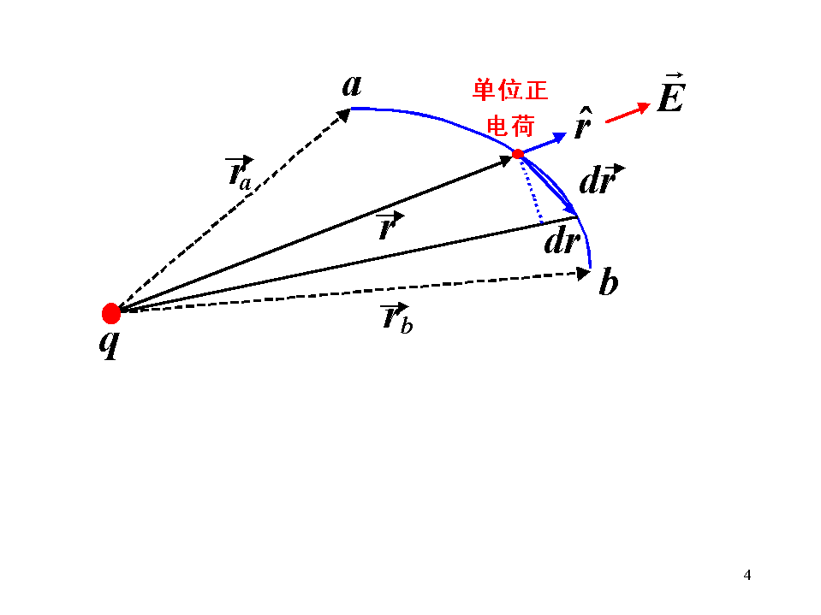
L

Slide 4
2、任意电荷体系的静电场是保守场
电荷体系由点电荷组成—场叠加原理
路径无关
路径无关
二、静电场的环路定理
— 保守性的表述
静电场强沿任意闭合路径的积分等于零
L

Slide 5
二、高斯定理与环路定理完备描述静电场
(对任意电场都成立)
(只对静电场成立)
【思考】匀速运动电荷的电场是静电场吗？
Q
+
环路积分不为零，
v
所以不是静电场！

Slide 6
电势差和电势
静电场是保守场—定义电势差
一、电势差
单位正电荷的电势能的差。
把单位正电荷由点a→b电场力作的功。
电势的减少＝电场力作的功

Slide 7
二、电势
选 p₀ 点为电势零点： ，则 p点电势
—把单位正电荷自该点移到电势零点，电场力作的功。
把单位正电荷自电势零点移到该点—外力作的功。

Slide 8
电势零点的选择：
电荷分布在有限范围—选无穷远为电势零点
通常选地球为无穷远电势零点。
电荷分布到无限远时，电势零点不能选在无限远。
【演示实验】高压带电操作

Slide 9
三、 几种带电体的电势分布
1、静止点电荷的电势
选无穷远为电势零点

Slide 10
2、均匀带电球面的电势
R
q
球面内等电势, 等于球面上的电势。
U
球面外点的电势等于处于球心的“点电荷”在该点的电势。
0
r
R

Slide 11
3、均匀带电球体的电势
q
r
R
q
R
U
球心：
0
r
R

Slide 12
4、无限长圆柱面(线电荷密度λ) 的电势
电场分布：
R
λ
p
r
电势分布：
选 点为电势零点
R
p
λ
r
p₀
r₀

Slide 13
λ
p₀
r
r
0
R
r₀
电势零点不能选在无限远！

Slide 14
电势叠加原理
在电荷体系的电场中，某点电势等于各电荷单独在该点产生的电势的代数和
注意：各电荷的电势零点必须相同。
应用电场叠加原理证明 ：

Slide 15
1、点电荷体系
p
q_{j}
r_{i}
q_{i}
dq
2、连续分布的电荷体系
p
r
dq

Slide 16
【例】均匀带电圆环轴线上的电势
q
dq
r
R
O
x
p

Slide 17
q
2
【例】两同心带电球面，求 A，B，C 点的电势。
q
1
R
A
2
r
A
R
r
1
B
r
B
C
C
单独在该点的电势的和!

Slide 18
电势梯度
一、等势面
电势相等的点组成的曲面。
等势面特征：
1、电场线与等势面处处正交，并指向电势降低的方向。
2、两等势面相距较近处的场强大，相距较远处场强较小。

Slide 19
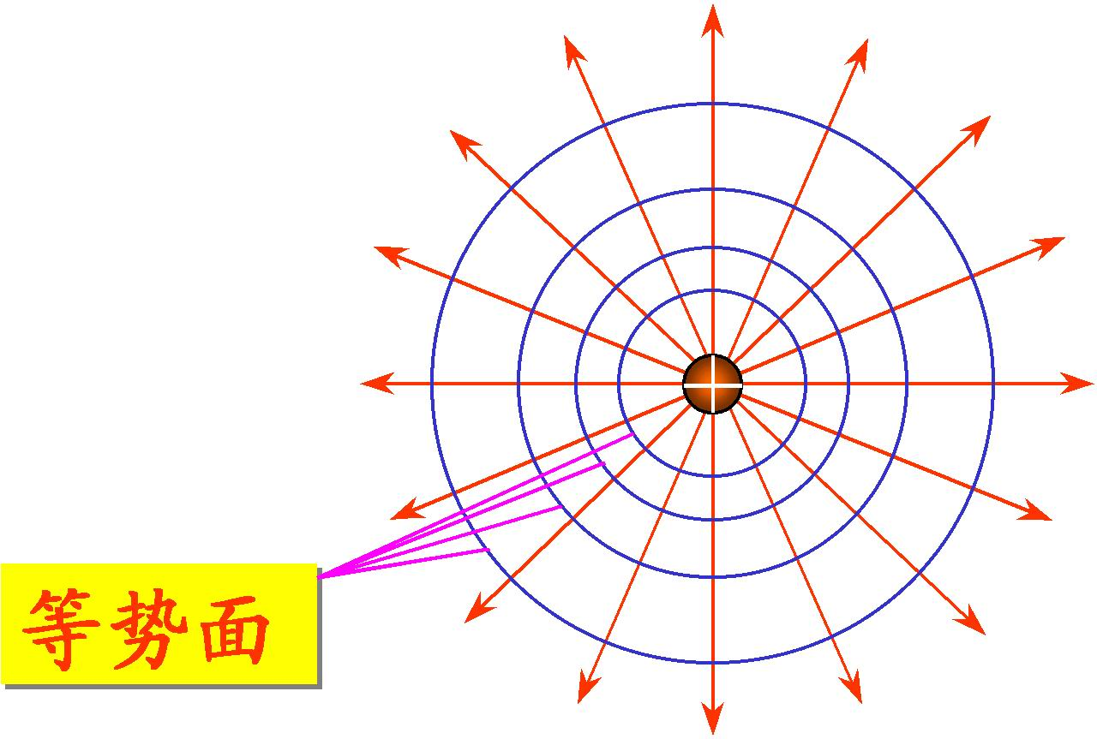
点电荷的等势面
电场线
等势面

Slide 20
电偶极子的等势面
等势面
电场线
+

Slide 21
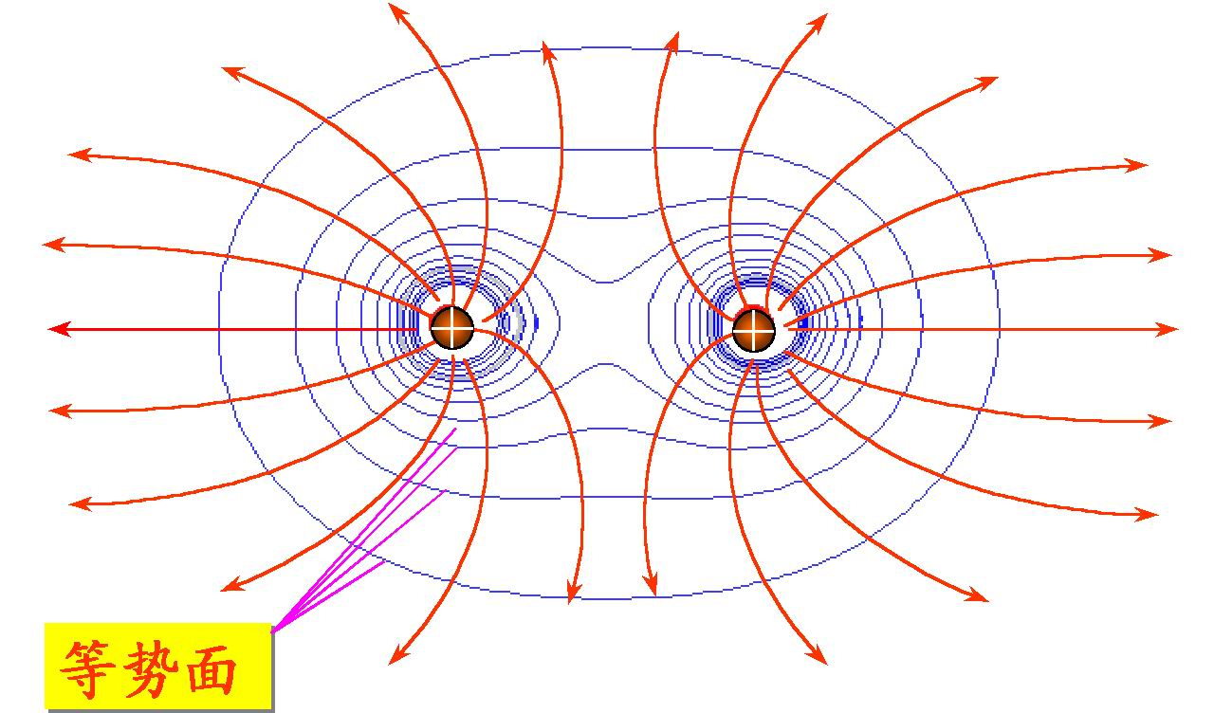
两相等点电荷的等势面
电场线
等势面

Slide 22
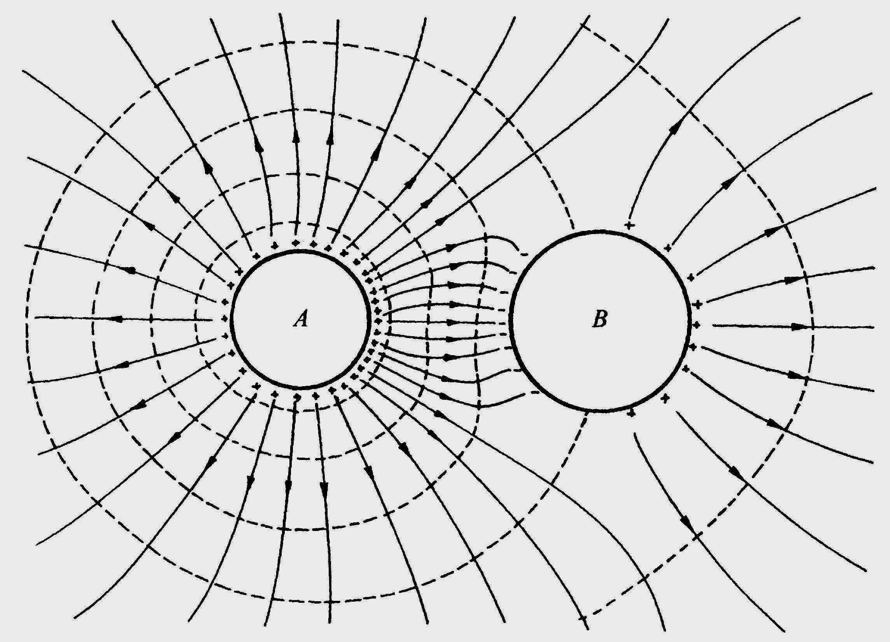
电场线
等势面

Slide 23
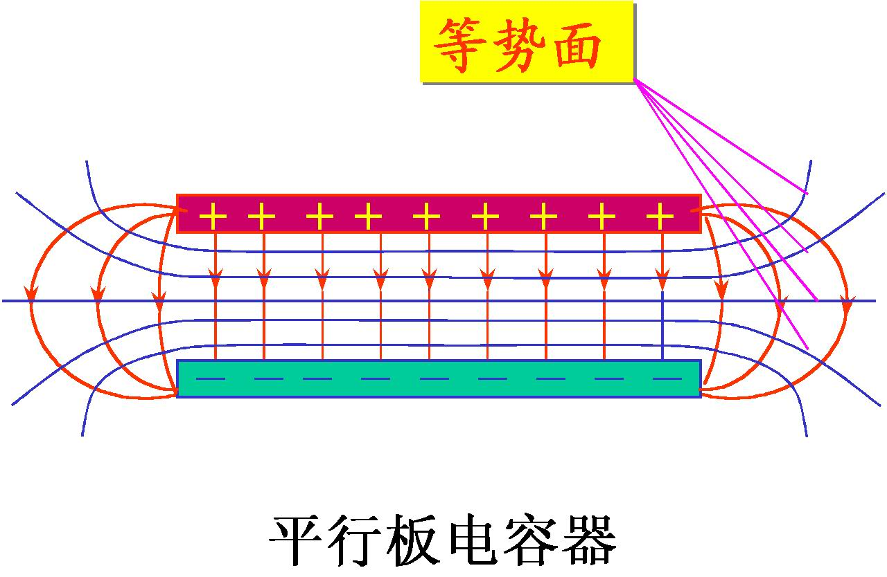
等势面
电场线
平行板电容器

Slide 24
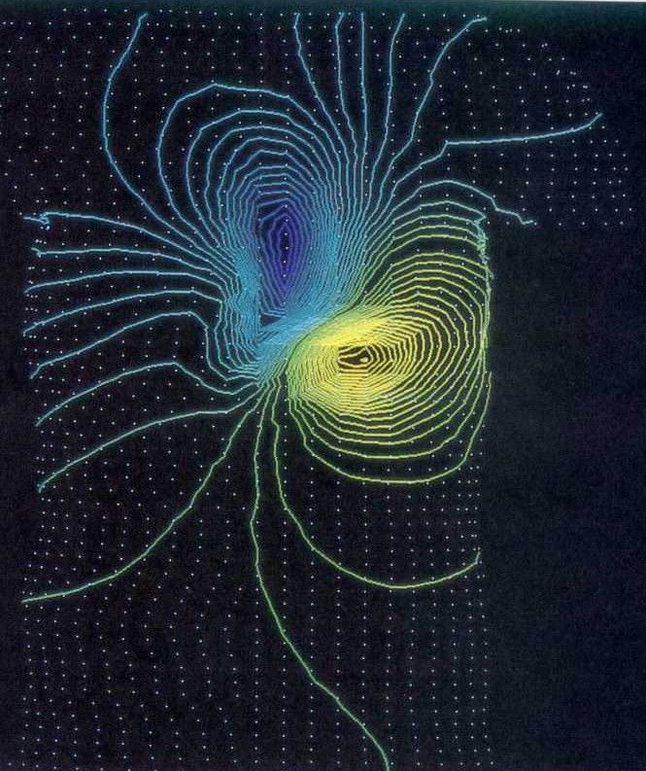
人心脏的等电势线，类似于电偶极子。

Slide 25
二、场强和电势的关系
静电场中某点的电场强度，等于该点电势的负梯度
证明见力学§4.8由势能求保守力。
电势梯度矢量：
静电场强等于负电势梯度矢量。

Slide 26
∇U 垂直于过该点的等势面，方向是电势升高最快的方向。
∇U 的基本特征：
证明：
以等势面U上 p点为原点作直角坐标系
垂直于等势面， 和 与等势面相切
U+ΔU
P
U

Slide 27
U+ΔU
P
U
所以，
因此
垂直于过该点的等势面。
电场线与等势面处处正交。两等势面相距较近处的场强大，相距较远处场强较小。

Slide 28
U+ΔU
U
P
所以， 的方向是电势升高最快的方向。
电场线指向电势降低最快的方向。

Slide 29
【例】均匀带电球面，由电势分布求场强分布。
R
q
U
0
r
场强沿径向 → 只要计算径向分量

Slide 30
电荷在外场中的静电势能
电荷的电量×该点的电势
“电荷与电场的相互作用能”
【例】氢原子中电子的静电势能
原子核（质子）的电势：
电子的静电势能：
“电子与电场（质子）的相互作用能”

Slide 31
【例】电偶极子在均匀外电场中的电势能
证明：
（受力矩： ）
【思考】势能W随p的取向如何变化？

Slide 32
电荷体系的静电能
一、点电荷体系的相互作用能
把 n 个静止点电荷从现有位置彼此分散到无穷远时，它们间的静电力所作的功，称为这 n 个点电荷间的相互作用能
其中U_{i} 为 q_{i} 所在处，由 q_{i} 以外的其它电荷所产生的电势。

Slide 33
q₂
证明：
r
1、n=2
q₁
固定q₁，把q₂移到无限远电场力做的功
写成对称形式即

Slide 34
q₃
2、n=3
q₁
q₂
类推，得

Slide 35
二、连续分布的电荷体系的静电能
— 各电荷元间的静电相互作用能
式中U为在带电体上，所有电荷在电荷元dq 处的电势。
【思考】为什么不包括电荷元dq 的自能？

Slide 36
【例】均匀带电球体的静电能
dq
分割成同心薄球壳（dq）
R
所在处的电势为
q
r
dr
,静电能为
若q不变,
:点模型的发散困难
若ρ不变,
:电荷元dq 的自能为零

Slide 37
【例】电子的经典半径
另一种估算:

Slide 38
三、连续带电体体系的静电能
Q₂
Q₁
体系
Q₃
体系静电能 = 相互作用能＋自能

Slide 39
静电场的能量
E = 0
均匀带电球面的静电能:
q
R
E_{in} = 0
静电能贮存在电场中
静电能贮存在哪儿？
在真空中电场能量密度：
在区域V 中电场的能量：

Slide 40
用特例说明：
dR
q
R
设电斥力作用 R → R+dR
球壳 (R,R+dR)内的静电能
— 减少的静电能：
电场的能量密度：

Slide 41
【例】对场能积分求均匀带电球体的静电能。
dV
dr
r
q
R
与
相同
【例】电容器储能

Slide 42
附录：静电场环路定理的微分形式
E
dS
证明：由斯托科斯公式
S
L
S 是以 L 为边界的任意曲面
因域 S 任意，则
静电场是有源、无旋场：

